Slide 1
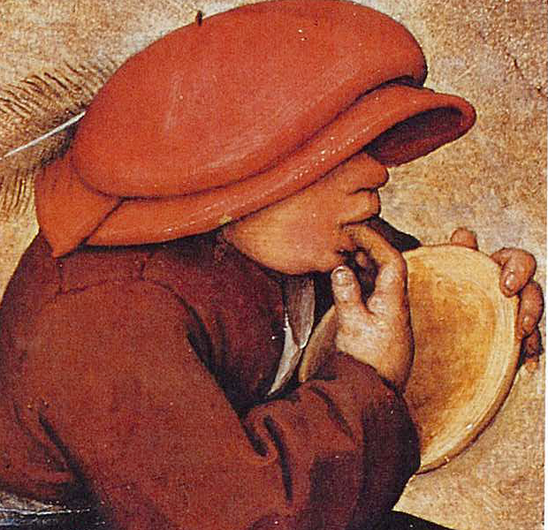
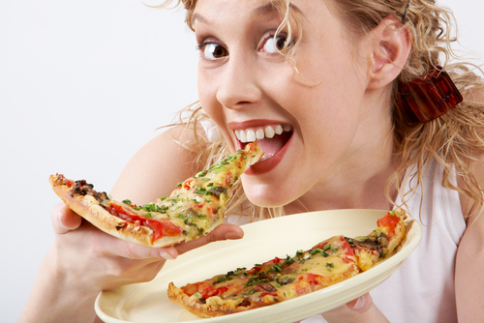
Health and Wellness-
Geschmack und Genuss
Die Kultivierung des Appetits
Neueste Forschung und uraltes Wissen – von der Duftorgel zum High Tech Geschmack
Chemie, Biochemie, Neurologie, Lebensmitteltechnologie, Analytik und Sensorik
Gesetzgebung und Psychologie
Individuell, regional und global
Lebensqualität für jedes Alter
Notes:
Bild von Pieter Brueghel (gesprochen Breugel), wurde 1561 Meister in Antwerpen, starb 1569 in Brüssel, war führend in der flämischen Malerei, sie erreichte mit ihm ihren Höhepunkt, Detailansicht aus seinem Bild „Die Bauernhochzeit“, 1568, befindet sich heute im Kunsthistorischen Museum von Wien

